Slide 1
Тесты для многопроцессорных ВС

Slide 2
Требования к тесту
Под тестом (benchmark) понимается алгоритм или метод, программа или программный комплекс, отвечающий ряду требований:
Полнота. Тест должен оценивать только те параметры, для
оценки которых создавался. Выдаваемые результаты
должны быть непротиворечивыми, лаконичными и
легкими для понимания.
Переносимость. Тест должен быть доступен для большого числа
разного по архитектуре аппаратного обеспечения.
Основной чертой переносимости является язык
программирования, а, соответственно,
наличие компилятора под данную платформу.
Легкость в использовании
Масштабируемость. Тест должен быть доступен для большого
числа разного по вычислительной мощности
аппаратного обеспечения.

Slide 3
Требования к тесту
Репрезентативность. Вне зависимости от платформы тест
должен загружать систему аналогично приложениям,
которые используются на практике. Сходные по
структуре тесты должны коррелировать между собой.
Доступность. Тест должен быть доступен, в том числе и его
исходный код. Однако если тест распространяется
вместе со своими исходными кодами, то при
представлении результатов должна быть указанна
версия и все внесенные изменения.
Воспроизводимость. При необходимости должна быть
возможность повторить тест с получением аналогичных
результатов. Для этого при публикации результатов
необходимо предоставлять исчерпывающую информацию
о программном и аппаратном обеспечении.

Slide 4
Типы тестов
Тесты классифицируются на несколько категорий:
Микротесты (microbenchmarks) — специализированные,
направленные на определение одной из основных
количественных характеристик аппаратного обеспечения:
  - производительность центрального процессора;
  - производительность и пропускную способности
  локальной оперативной памяти;
  - скорость базовых операции ввода/вывода;
  - производительность и пропускная способность ЛВС.
В это группу входят тесты, оценивающие производительность операций, требующих синхронизации, и тесты операционной системы (переключение контекстов, системные вызовы и создание процессов). Иногда микротесты объединяются в пакеты тестов.
Синтетические тесты (synthetic benchmarks) - оценивают
производительность на основе набора большого
количества показателей и не привязаны к какому-либо
отдельному приложению.

Slide 5
Типы тестов
Ядра (kernels) — это фрагменты кода, взятые из реальных
приложений. При исполнении приложения проводят
большую часть времени именно в этих фрагментах.
Ядра позволяют определить скорость исполнения реальной программы на разных платформах.
Приложения (application benchmarks) — наиболее часто
используемые программы для реализации тех или
иных задач. Сюда же можно отнести и псевдо-
приложения.
«Игрушечные» (toy benchmarks) — маленькие, длиной
в несколько сот строк исходного кода. Как правило,
решающие одну очень известную задачу
( решето Эратосфена, пирамидальная сортировка,
перемешивание и др.).
Пакеты тестов (benchmarks suites) — коллекции различных
типов тестов с преобладанием приложений.

Slide 6
Тест Whetstone
Whetstone
В 1976 г. Х. Курноу (H. J. Curnow) и Б. Вичманн (B. A. Wichmann) из Британской национальной физической лаборатории (National Physical Laboratory).
Комплект программ, написанных на языке Алгол-60.
Составлен из синтетических тестов, разработанных с использованием статистики распределения инструкций промежуточ-ного уровня (Whetstone-инструкций) компилятора Whetstone Algol.
Модули, имитируют программную нагрузку в наиболее типичных режимах исполнения вычислительных задач (целочисленная арифметика, арифметика с ПТ, операторы типа IF, вызовы функций.
Каждый модуль выполняется многократно - от 12 до 899.
Производительность рассчитывается как отношение числа Whetstone-инстpукций к суммарному времени выполнения всех модулей пакета.

Slide 7
Тест Dhrystone
Dhrystone
Тесты являются синтетическими и основаны на типовом распределении языковых конструкций.
В состав Dhrystone включено 12 модулей, представляющих различные типовые режимы обработки.
Тесты предназначены для оценки производительности конкретных видов системного и прикладного ПО (операционные системы, компиляторы, редакторы и т. д.).
- В тестах отсутствует обработка чисел с плавающей точкой, зато преобладают операции над другими типами данных (символы, строки, логические переменные, указатели и т. п.).
- Кроме того, по сравнению с тестами Whetstone уменьшено количество циклических конструкций, используются более простые вычислительные выражения, но возросло число операторов IF и вызовов процедур.

Slide 8
Тест TPC
Среди тестирующих организаций одна из старейших — Совет по оценке производительности обработки транзакций (TPC - Transaction Processing Performance Council).
Тесты TPC выпускаются c 1988 года.
Тест TPC-A
Выпущенн в ноябре 1989 года. Предназначался для оценки производительности систем, работающих в среде интенсивно обновляемых баз данных, типичной для приложений интерактивной обработки данных (OLDP - on-line data processing).
Такая среда характеризуется:
множеством терминальных сессий в режиме on-line
значительным объемом ввода/вывода при работе с дисками
умеренным временем работы системы и приложений
целостностью транзакций.

Slide 9
Тест TPC
Тест TPC-B
В августе 1990 года TPC одобрил TPC-B, интенсивный тест базы данных, характеризующийся следующими элементами:
значительный объем дискового ввода/вывода
умеренное время работы системы и приложений
целостность транзакций.
Рождение этого направления оценки производительности информационных систем было вызвано появлением первых банковских систем, с которых, собственно, и началось развитие технологий оперативной обработки транзакций (OLTP – OnLine Transaction Processing), пришедшая на смену доминировавшей до того пакетной обработке.
OLTP обнаружила острую необходимость в новых механизмах сравнения различных типов программных и аппаратных средств.

Slide 10
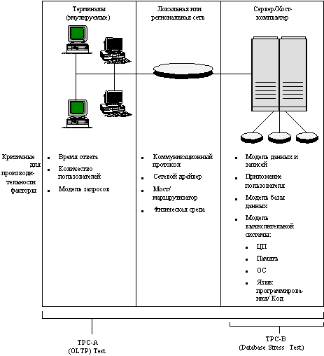
Тесты TPC – А и ТРС - В
Типовая среда обработки транзакций и соответствующие оценочные тесты TPC

Slide 11
Тесты TPC
Тест TPC-C (1992)
Тестовый пакет TPC-C моделирует прикладную задачу обработки заказов, которая должна управлять приемом заказов, управлением учетом товаров и распространением товаров и услуг.
Тест TPC-C осуществляет тестирование всех основных компонентов системы: терминалов, линий связи, ЦП, дискового в/в и базы данных.
Тест TPC-D (1995)
В свое время TPC-D был эталонным тестом для оценки возможностей сложной информационной среды, обеспечивающей поддержку принятия решений.
Он состоит из двух метрик, также предусматривающих делением по категориям баз данных в соответствии с их размерами: мощности и пропускной способности .

Slide 12
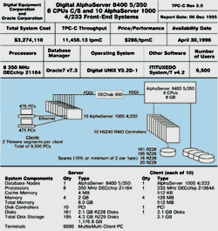
Тесты TPC
Фрагмент отчета ТРС-С
Тесты TPC-R и TPC-H
TPC-R и TPC-H естественным образом близки к своему предшественнику, но первый в большей степени ориентирован на подготовку отчетов по планируемым работам, например, составление регулярных отчетов. Второй, напротив, нацелен на непрогнозируемые, нерегулярные отчеты.

Slide 13
Тесты AIM
AIM Technology - независимая частная организация, осуществляющая оценку производительности вычислительных систем, была основана в 1981 году.
AIM создавала стандартные смеси, которые представляли собой обычную среду прикладных задач. В состав этих стандартных смесей входили:
Универсальная смесь для рабочих станций (General Workstation Mix) - моделирует работу рабочей станции в среде разработки программного обеспечения.
Смесь для механического САПР (Mechanical CAD Mix) моделирует рабочую станцию, используемую для трехмерного моделирования и среды системы автоматизации проектирования в механике.
Смесь для геоинформационных систем (GIS Mix) - моделирует рабочую станцию, используемую для обработки изображений и в приложениях геоинформацинных систем.

Slide 14
Тесты AIM
Смесь универсальных деловых приложений (General Business) - моделирует рабочую станцию, используемую для выполнения таких стандартных инструментальных средств, как электронная почта, электронные таблицы, база данных, текстовый процессор и т.д.
Многопользовательская смесь (Shared/Multiuser Mix) моделирует многопользовательскую систему, обеспечивающую обслуживание приложений для множества работающих в ней пользователей.
Смесь для вычислительного (счетного) сервера (ComputeServer Mix) - моделирует систему, используемую для выполнения заданий с большим объемом вычислений, таких как маршрутизация PCB, гидростатическое моделирование, вычислительная химия, взламывание кодов и т.д.
Смесь для файл-сервера (File Server Mix) - моделирует запросы, поступающие в систему, используемую в качестве централизованного файлового сервера, включая ввод/вывод и вычислительные мощности для других услуг по запросу.
Смесь СУБД (RBMS Mix) - моделирует систему, выполняющую ответственные приложения управления базой данных.

Slide 15
Тесты SPEC
SPEC (Standard Performance Evaluation Corporation) - это корпорация, созданная в 1988 году, объединяющая ведущих производителей вычислительной техники и программного обеспечения. SPEC имеет целью разработку и стандартизацию методов оценки производительности современных компьютеров.
Разработанные SPEC тестовые пакеты являются де-факто стандартами для оценки производительности современных микропроцессоров, компьютеров и системного ПО.
SPEC состоит из следующих трех комитетов:
OSG (Open Systems Group) - основной комитет
GPC (Graphics Performance Characterization Group) - тесты графики
HPG (High Performance Group) - тесты для HPC-систем

Slide 16
Тесты SPEC
SPEC предлагает следующие основные продукты:
CPU2006 - тесты вычислительной производительности (ранее использовался пакет тестов CPU2000)
JVM2010 - тест виртуальной Java-машины (jEnterprise2010);
HPC2002 - тесты для HPC-систем:
- SPECseis2002 (Seismic) - приложение сейсмической обработки
- SPECchem2002 (GAMESS) - приложение вычислительной химии
- SPECclimate (MM5) - приложение моделирования климата
SFS2000 - тест производительности сетевой файловой системы (NFS)
WEB2009 - тест для оценки производительности HTTP-серверов
APC for Maya2009 - тест для графики
MPI2007 (v 2.0) – тест для распределённых систем с MPI
MAIL2009 - тест для почтовых серверов

Slide 17
Тест SPECCPU2006
CPU20006- это тестовый пакет, разработанный подразделением
Open Systems Group (OSG) для оценки производительности микропроцессоров (ЦП) и вычислительных систем.
Пакет CPU2006 из двух групп тестов:
- CINT2006, для оценки производительности на целочисленных операциях ( _base, _rate );
- CFP2006 для оценки производительности на операциях с плавающей точкой ( _base, _rate ).
Буква "С" в названиях тестов означает, что тесты являются "компонентными" (component-level), т.е оценка «быстродействия» .
Группы тестов CINT2006 и CFP2006 ориентированы на оценку работы микропроцессоров, подсистемы кэш-памяти и оперативной памяти, а также компиляторов.
Эти тесты не имеют отношения к оценке производительности сети, дисков или графической подсистемы.

Slide 18
Ливерморские циклы
Ливерморские циклы (смеси) - это набор фрагментов фортран-программ (а также С-программ), каждый из которых взят из реальных программных систем, эксплуатируемых в Ливерморской национальной лаборатории им.Лоуренса (США).
Обычно при проведении испытаний используется либо малый набор из 14 циклов, либо большой набор из 24 циклов.
Пакет Ливерморских циклов используется для оценки производительности вычислительных машин с середины 60-х годов.
Появление новых типов машин, в том числе векторных и параллельных, не уменьшило важности Ливерморских циклов, однако изменились значения производительности и величины разброса между разными циклами.

Slide 19
Ливерморские циклы
На векторной машине производительность зависит не только от элементной базы, но и от характера самого алгоритма, т.е. коэффициента векторизуемости.
Среди Ливерморских циклов коэффициент векторизуемости колеблется от 0 до 100%, что еще раз подтверждает их ценность для оценки производительности векторных архитектур.
Кроме характера алгоритма, на коэффициент векторизуемости влияет и качество векторизатора, встроенного в компилятор.

Slide 20
Тест LINPACK
Тест LINPACK Вenchmark (LB) создан в 1979 году (Дж. Донгара).
LB представляет собой решение больших систем линейных алгебраических уравнений методом LU-разложения. Алгоритмы линейной алгебры весьма широко используются в самых разных задачах, и поэтому измерение производительности на LINPACK представляют интерес для многих пользователей.
Результаты теста используются при составлении знаменитого списка Top500. Параллельная реализация LINPACK основана на библиотеке SCALAPACK.
Производительность определяется как количество "содержательных" операций с плавающей точкой в расчете на 1 секунду, и выражается в MFLOPS.
На параллельных вычислительных кластерах исходная матрица разделяется на логические блоки размерностью N_{B} x N_{B} (обычно N_{B} x N_{B} при расчетах лежит в интервале от 32 — 256).

Slide 21
Тест LINPACK
Для тестирования массивно-параллельных систем применяется
HPL (Portable Implementation of the High-Performance Linpack Benchmark for Distributed-Memory Computers).
Особенности:
- В этой версии пользователь имеет возможность задать все значимые параметры алгоритма, подбирая их для наилучшей производительности.
- Требуется наличие в системе MPI, а также любой из следующих библиотек:
BLAS (Basic Linear Algebra Subroutines) или
VSIPL (Vector Signal Image Processing Library).
Размерность матриц достигает N = 100000 .

Slide 22
Тест NAS Parallel Benchmarks (NPB)
В исследовательском центре NASA Ames Research Center был разработан комплекс тестов, позволяющий оценивать производительность суперкомпьютеров.
Комплекс тестов NAS состоит из пяти тестов NAS kernel benchmark и трех тестов, основанных на реальных задачах гидро- и аэродинамического моделирования.
Специалисты центра NASA выделяют именно последние три теста как наиболее перспективные для определения производительности систем МРР.

Slide 23
Тест NAS Parallel Benchmarks (NPB)
При выполнении каждого теста замеряется время в секундах, необходимое задаче, имеющей конкретный размер.
Для более наглядной оценки потенциальных возможностей тестируемой конфигурации вычисляется относительная производительность по сравнению с показателями традиционного векторного суперкомпьютера, в качестве которого обычно выступает одна из моделей Cray.
Для NAS kernel benchmark определяются два класса тестов: класс А и класс В, которые фактически отличаются "размерностью" вычислений. Размер задач из класса В превосходит размер задач из класса А примерно в четыре раза. Результаты тестирования в классе А нормируются на производительность однопроцессорного компьютера Cray Y-MP, а класса В - на однопроцессорный Cray C90.
По мнению специалистов NASA Ames, тесты класса А адекватно отражают производительность масштабируемых систем с числом процессорных узлов менее 128. При оценке систем с количеством узлов до 512 следует использовать тесты класса В.

Slide 24
Тест NAS Parallel Benchmarks (NPB)
Комплекс тестов NAS Benchmarks kernel включает следующие расчетные задачи:
1. ЕР (Embarrasinghly Parallel). Вычисление интеграла методом Монте-Карло - тест "усложненного параллелизма" для измерения первичной вычислительной производительности плавающей арифметики. Этот тест минимального межпроцессорного взаимодействия и фактически определяет "чисто" вычислительные характеристика узла при работе с вещественной арифметикой.
2. MG (3D Multigrid). Тест по решению уравнения Пуассона ("трехмерная решетка") в частных производных - требует высокоструктурированной организации взаимодействия процессоров. Тестирует возможности системы выполнять как дальние, так и короткие передачи данных.
3. CG (Conjugate Gradient). Вычисление наименьшего собственного значения больших, разреженных матриц методом сопряженных градиентов. Это типичное неструктурированное вычисление на решетке, и поэтому тест применяется для оценки скорости передачи данных на длинные расстояния при отсутствии какой-либо регулярности.

Slide 25
Тест NAS Parallel Benchmarks (NPB)
4. FT (fast Fourier Tranformation). Вычисление методом быстрого преобразования Фурье трехмерного уравнения в частных производных. Данная задача используется как "серьезный" тест для оценки эффективности взаимодействия по передаче данных между удаленными процессорами. При создании программы, реализующей данный тест, могут использоваться библиотечные модули преобразования Фурье различной размерности.
5. IS (Integer Sort). Тест выполняет сортировку целых чисел и используется как для оценки возможностей работы системы с целочисленной арифметикой (главным образом одного узла), так и для выявления потенциала компьютера по выполнению межпроцессорного взаимодействия.

Slide 26
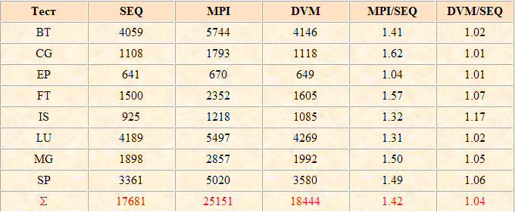
Эффективность выполнения тестов NAS
Размер программ в строках
SEQ – поcледовательная программа
MPI – параллельная программа на Фортан77 или Си (IS) + MPI
DVM – параллельная программа на FORTRAN-DVM или C-DVM (IS)

Slide 27
Тестирование с помощью
Программного комплекса STAR-CD
STAR-CD — многоцелевой CFD (Computational Fluid Dynamics) программный комплекс, предназначенный для проведения расчетов в области механики жидкости и газа.
Аббревиатура «STAR» означает Simulation of Turbulent flows in Arbitrary Regions (Моделирование турбулентных потоков в произвольных геометрических областях).
Входящий в комплекс пакет STAR-HPC (High Performance Computing) предназначен для осуществления решения подготовленных в препроцессоре задач на многопроцессорных вычислительных системах.
Распределение задачи по аппаратным ресурсам происходит следующим образом: расчетная геометрическая область (сетка) равномерно разбивается на количество частей, равное заказанному количеству процессоров. После этого, для каждой части генерируется исполняемый код, который выполняется соответствующими процессорами и узлами.
В случае, когда расчетный узел представляет собой SMP систему, ему приходится одновременно выполнять столько процессов, сколько на нем было заказано процессоров для решения.

Slide 28
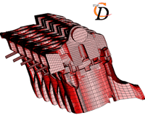
Тестирование с помощью
Программного комплекса STAR-CD
Комплекс включает две задачи, которые имеют сильно отличающуюся размерность:
— первая имеет небольшую размерность и служит, в основном, для сравнительного анализа производительности однопроцессорных конфигураций.
— вторая имеет значительно большую размерность и поможет оценить производительность систем с большим числом процессоров.
ENGINE COOLING IN AUTOMOBILE ENGINE BLOCK
Решатель — CGS
Тип сетки — гексаэдрический
Количество ячеек — 156.739
Количество итераций — 331
Режим — установившийся
Расчет течения охлаждающей жидкости в рубашке охлаждения блока цилиндров автомобильного двигателя.
Тест представляет собой задачу небольшой размерности, которая, при решении на однопроцессорной системе требует менее 1ГБ оперативной памяти, количество ячеек приблизительно 150.000.

Slide 29
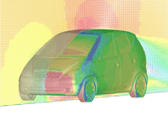
Тестирование с помощью
Программного комплекса STAR-CD
TURBULENT FLOW AROUND A-CLASS CAR
Решатель — CGS
Тип сетки — гибридный
Количество ячеек — 5.914.462
Количество итераций — 20
Режим — установившийся
Расчет внешнего обтекания легкового автомобиля. Задача большой размерности, требующая, при выполнении на однопроцессорном компьютере более 4 ГБ оперативной памяти, количество ячеек — около 6.000.000.
В качестве программного интерфейса обмена данными между узлами используется свободная реализация MPI (Message Passing Interface) — например, MPICH.

Slide 30
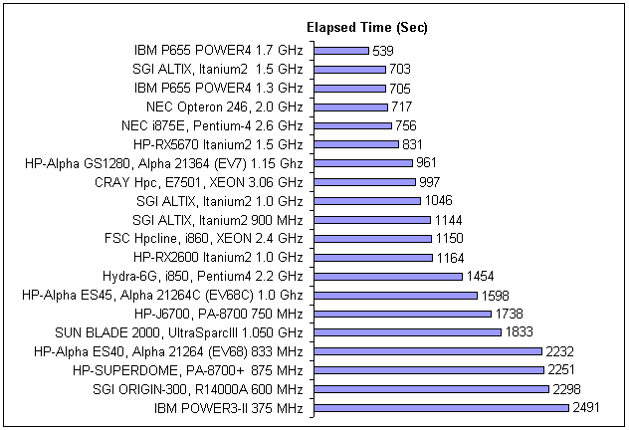
Тестирование с помощью
Программного комплекса STAR-CD
Тест «Engine», время выполнения тестовой задачи (Elapsed Time), для одного процессора.

